Slide 1
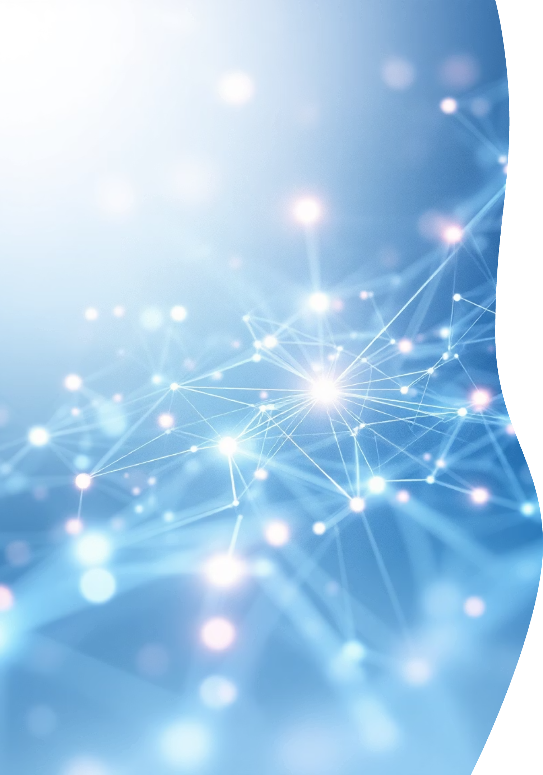
Generative AI, LLM và RAG
Ba Thành Phần Cốt Lõi của Trí Tuệ Nhân Tạo Tạo Sinh

Slide 2
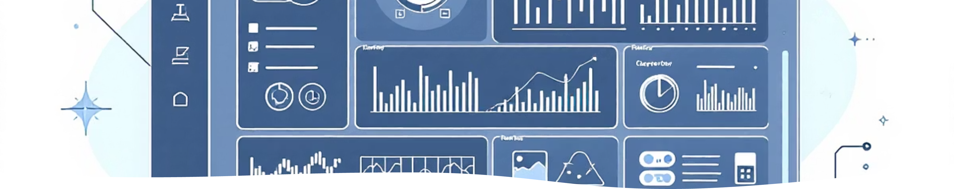
Generative AI là gì?
Công nghệ AI có khả năng tạo ra nội dung mới như văn bản, hình ảnh, âm thanh dựa trên dữ liệu đầu vào. Những hệ thống này học từ các mẫu trong dữ liệu lịch sử để sinh ra output mới, sáng tạo và liên quan.
ChatGPT
DALL·E
Stable Diffusion
Tạo văn bản tự nhiên và trả lời câu hỏi
Sinh ra hình ảnh từ mô tả văn bản
Tạo hình ảnh có độ phân giải cao
Ứng dụng thực tế: sáng tạo nội dung, hỗ trợ khách hàng, tự động hóa công việc, và nhiều lĩnh vực khác.

Slide 3
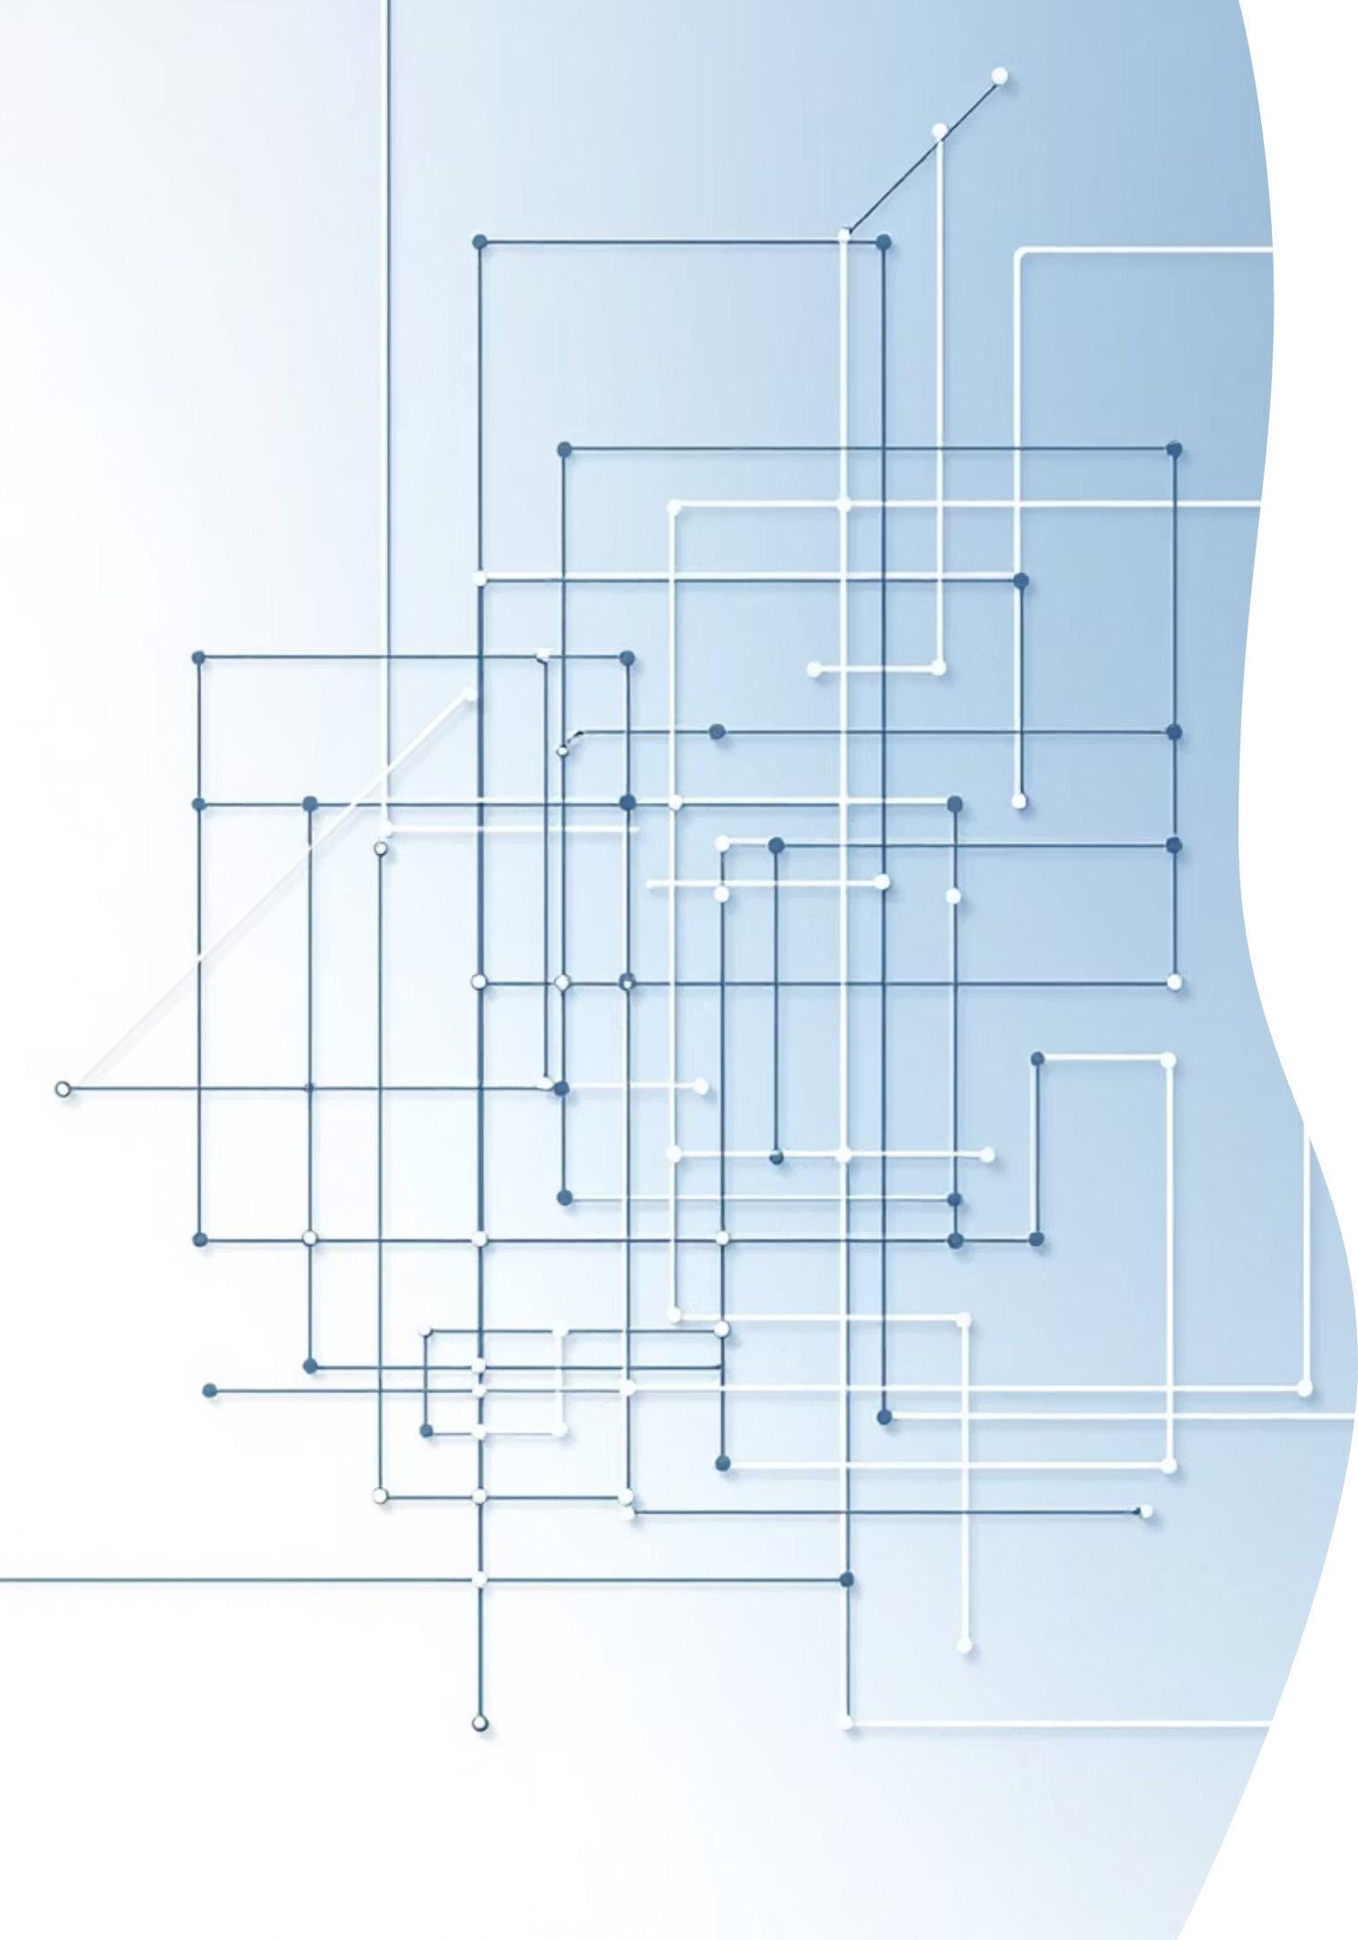
Mô Hình Ngôn Ngữ Lớn (LLM)
LLM là trái tim của Generative AI - những mô hình được huấn luyện trên hàng tỷ tham số và hàng triệu tỷ từ dữ liệu để hiểu và tạo ra ngôn ngữ tự nhiên với độ chính xác cao.
Ví Dụ Nổi Bật
Hạn Chế Chính
GPT-4: Mô hình sinh mạnh nhất
Kiến thức tĩnh, không cập nhật
LLaMA: Mô hình mã nguồn mở
Dễ tạo ra thông tin sai lệch (hallucination)
Google Gemini: Xử lý đa phương thức
Chi phí cao để đào tạo lại

Slide 4
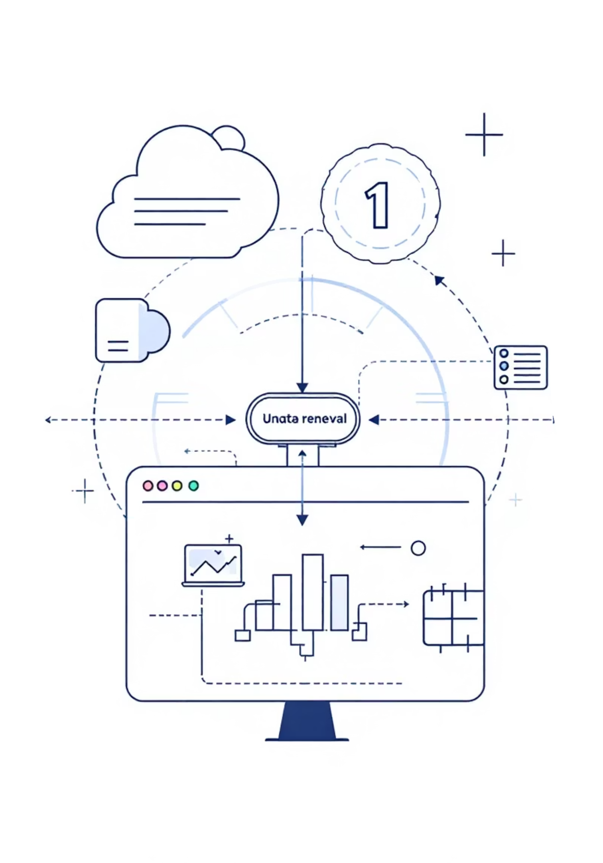
RAG: Giải Pháp Nâng Cao LLM
Retrieval-Augmented Generation (RAG) kết hợp khả năng tạo sinh của LLM với truy xuất thông tin từ nguồn dữ liệu bên ngoài. Điều này cho phép AI cập nhật kiến thức mới, cải thiện độ chính xác và giảm sai sót.
01
02
Truy Vấn
Tìm Kiếm
Nhận câu hỏi từ người dùng
Trích xuất tài liệu liên quan từ cơ sở dữ liệu
03
Sinh Câu Trả Lời
LLM tạo phản hồi dựa trên dữ liệu được truy xuất
Lợi ích: Giảm sai sót, tăng độ tin cậy, tiết kiệm chi phí đào tạo lại mô hình, luôn sử dụng thông tin cập nhật.

Slide 5

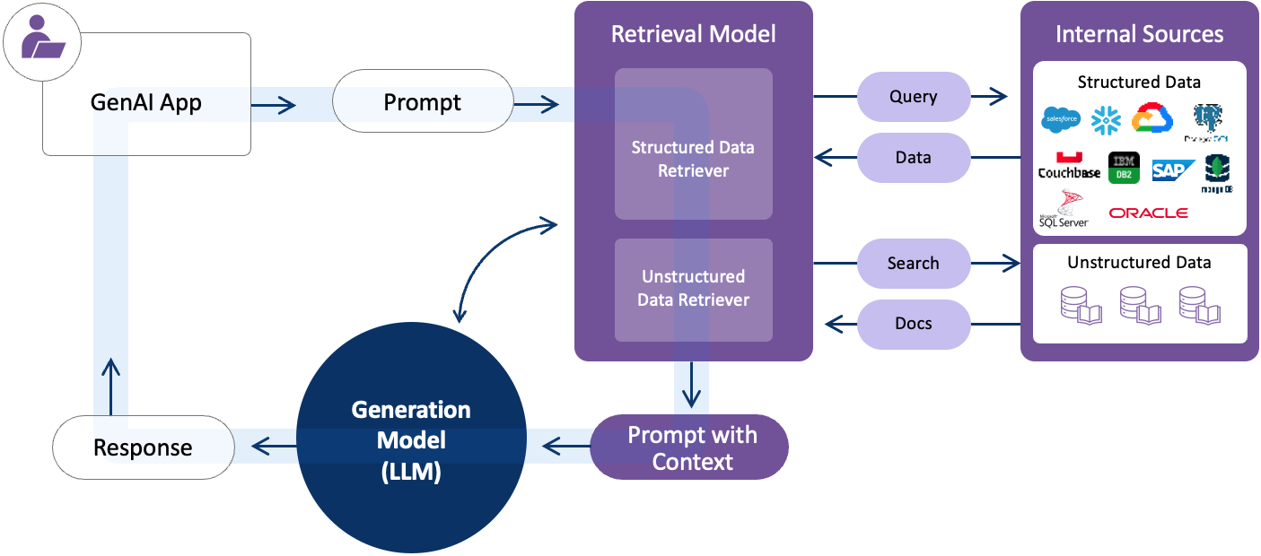
Mối Liên Hệ Giữa Ba Công Nghệ
Generative AI
Nền tảng chung dựa trên LLM để tạo nội dung đa dạng
LLM là Nền Tảng
Cung cấp khả năng ngôn ngữ mạnh nhưng kiến thức tĩnh
RAG Bổ Sung
Thêm kiến thức động từ nguồn bên ngoài, vượt qua hạn chế
VIAIBOT
Kết hợp ba công nghệ tạo AI tạo sinh hiệu quả, tin cậy, ứng dụng rộng rãi

